Slide 1

সূচিপত্র
শুভেচ্ছা বিনিময়
পরিচিতি
প্রেষণা দান
শিখনফল
প্রথম কাজ
পাঠ ঘোষনা
মূল আলোচনা
একক কাজ
দলীয় কাজ
মূল্যায়ন
বাড়ীর কাজ
If Font Problem Please install this font :
SolaimanLipi, NikoshBAN, Times New Roman
ধন্যবাদ

Slide 2

সবাইকে শুভেচ্ছা

Slide 3


পরিচিতি
শিক্ষক পরিচিতি
পাঠ পরিচিতি
শ্রেণীঃ একাদশ ও দ্বাদশ
বিষয়ঃ তথ্য ও যোগাযোগ প্রযুক্তি
অধ্যায়ঃ ৪
লজিক গেইট
(মৌলিক লজিক গেইট)
মোঃ মঞ্জুর-ই-এলাহী
সহকারী অধ্যাপক-আই.সি.টি
নওয়াবেঁকী মহাবিদ্যালয়
E-mail: m_elahee@yahoo.com
melahee73@gmail.com
Mob : 01711909061, 01827591416
পাঠের বিষয়বস্তু

Slide 4
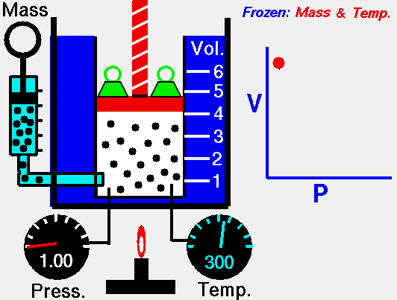
প্রেষণা দান

Slide 5
শিখনফল
এই পাঠ শেষে শিক্ষার্থীরা-
মৌলিক লজিক গেইট কত প্রকার তা বলতে পারবে ।
মৌলিক লজিক গেইটের কাজ বলতে পারবে ।

Slide 6
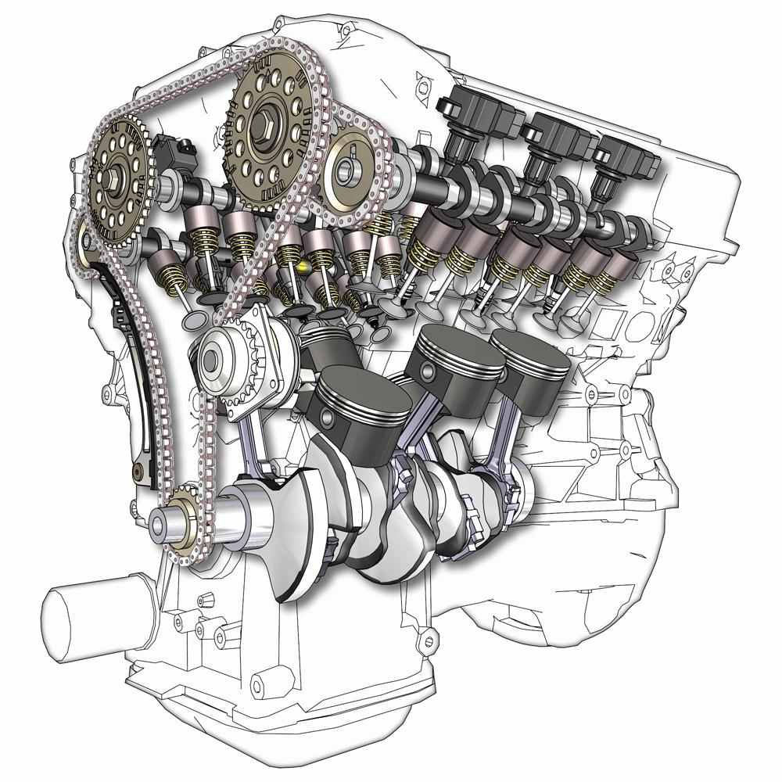
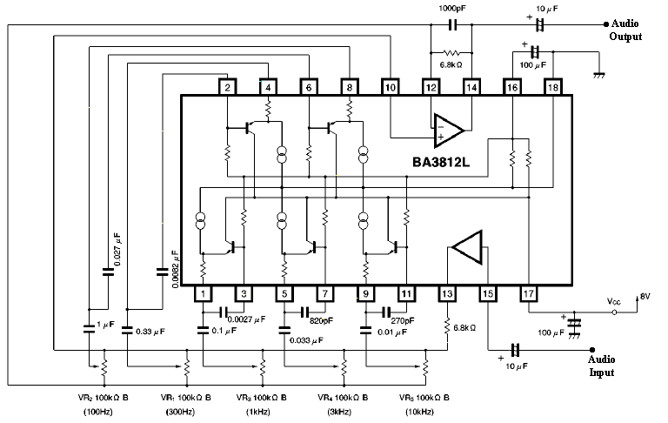
ছবি গুলি দেখ

Slide 7
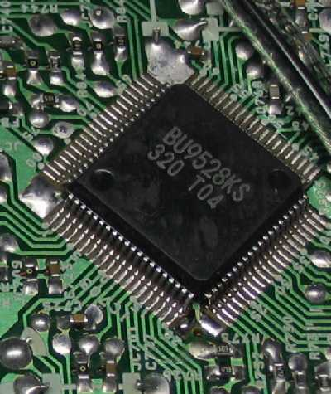
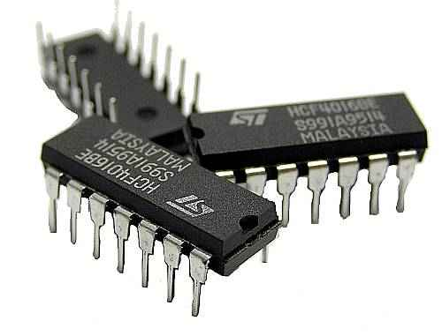
ছবি গুলি দেখ

Slide 8
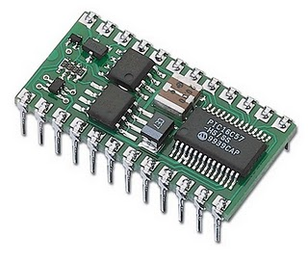
ছবি গুলি দেখ
আমাদের আজকের আলোচনা মৌলিক লজিক গেইট

Slide 9
মৌলিক লজিক গেইট
A
1. OR Gate
A+B
B
A
2. AND Gate
AB
B
3. NOT Gate
Ā
A

Slide 10
মৌলিক লজিক গেইট
1
0
0
A
1
A
A
OR Gate
A
OR Gate
OR Gate
OR Gate
1
0
1
1
A+B
A+B
A+B
1+0=1
A+B
0+1=1
0+0=0
0
1+1=1
0
1
B
1
B
B
B
Input
Output
Symbol
Input
Output
Input
Output
Input
Output
A
A
A
A
A
B
A+B
A
B
A+B
A
B
A+B
A
B
A+B
B
B
B
0
0
0
B
0
0
0
0
0
0
Step 1
0
0
0
0
1
1
0
1
1
0
1
1
Step 2
0
1
1
1
0
1
1
0
1
1
0
1
Step 3
1
0
1
A+B
A+B
A+B
A+B
1
1
1
1
1
1
1
1
1
Step 4
1
1
1
Lamp
Lamp
Lamp
Battery
Lamp
Battery
Battery
Battery
Truth Table
Electric Circuit

Slide 11
মৌলিক লজিক গেইট
A
A
A
A
0
1
0
AND Gate
0
AND Gate
AND Gate
AND Gate
AB
AB
0
AB
0
0
AB
0
10=0
01=0
00=0
11=1
B
B
B
B
1
0
0
0
Symbol
A
A
A
A
B
B
B
Input |  | Output
A | B | AB
0 | 0 | 0
0 | 1 | 0
1 | 0 | 0
1 | 1 | 1
B
Input |  | Output
A | B | AB
0 | 0 | 0
0 | 1 | 0
1 | 0 | 0
1 | 1 | 1
Input |  | Output
A | B | AB
0 | 0 | 0
0 | 1 | 0
1 | 0 | 0
1 | 1 | 1
Input |  | Output
A | B | AB
0 | 0 | 0
0 | 1 | 0
1 | 0 | 0
1 | 1 | 1
Step 1
Step 2
Step 3
AB
AB
AB
AB
Step 4
Lamp
Lamp
Battery
Lamp
Battery
Battery
Lamp
Battery
Truth Table
Electric Circuit

Slide 12
মৌলিক লজিক গেইট
NOT Gate
NOT Gate
Ā
A
Ā
A
0→1
1→0
Symbol
Input | Output
A | Ā
0 | 1
1 | 0
Input | Output
A | Ā
0 | 1
1 | 0
A
A
Step 1
Ā
Step 2
Ā
Lamp
Battery
Lamp
Battery
Truth Table
Electric Circuit

Slide 13

একক কাজ
মৌলিক লজিক গেইট কত প্রকার ও কি কি?

Slide 14

দলীয় কাজ
“ক” দল
AND গেইটের চিত্র সহ কাজ লিখ।
“খ” দল
OR গেইটের চিত্র সহ কাজ লিখ।
“গ” দল
NOT গেইটের চিত্র সহ কাজ লিখ।

Slide 15

পাঠ মূল্যায়ন
আমরা কি কি শিখলাম
☑ মৌলিক লজিক গেইট কত প্রকার।
মৌলিক লজিক গেইট গুলির কাজ।

Slide 16

বাড়ির কাজ
মৌলিক লজিক গেইটগুলির চিত্র ও লজিক সার্কিট অংকন পূর্বক কাজ বর্ণনা কর।

Slide 17


